Slide 1
25. HAFTA
Demografik Dönüşüm II: Türkiye'nin Dönüşüm Süreci
25
29 Mart-2 Nisan 2027 · 2 ders saati · Kitap s. 144, 154-157, 164
ÖĞRENME ÇIKTISI · COĞ.9.4.3
Türkiye ve farklı ülkelerin nüfus piramitlerinden yararlanarak demografik dönüşüm sürecini yorumlayabilme
Süreç bileşenleri
c) Türkiye ve farklı ülkelerin nüfus piramitlerini demografik dönüşüm modelinin aşamaları ile ilişkilendirerek buradan sonuç çıkarır.
ç) Türkiye ve farklı ülkelerin nüfus piramitleri ile demografik dönüşüm modelinin aşamalarını ilişkilendirerek elde ettiği sonuçları karşılaştırır.
9. Sınıf Coğrafya · 4. Ünite: Beşerî Sistemler ve Süreçler
221 / 379
Notes:
AMAÇ: Haftanın iki süreç bileşenini tanıtmak: piramitleri aşamalarla ilişkilendirip sonuç çıkarma (c) ve sonuçları karşılaştırma (ç).
SÜRE: 80 dakikalık akış (ders planı, 25. hafta): giriş 5 · piramit türleri 10 · türkiye'nin demografik dönüşüm süreci 13 · etkinlik s. 157, 2-3. sorular 12 · geçiş 2 (E) · çalışma yaprağı 16 · 2025 ve 2060 8 · paylaşım, Kütüphaneler Haftası okuma bağı 6 · toparlama, öğrenme günlüğü, çıkış kartı, P1 hatırlatması 8. 40. dakika s. 157'nin 2-3. sorularının sonundadır. Giriş 5 dk (çıkış kartı dönütü 2 · P1 süreç kontrolü 2).
NASIL: 'Geçen hafta piramit okumayı ve demografik dönüşüm modelini öğrendik. Bugün piramit türlerini görecek, Türkiye'nin 1935'ten bugüne dönüşümünü ve gelecekteki nüfusunu inceleyeceğiz.' Bu hafta 2. dönem 1. yazılı sınav dönemi başlar (Bakanlık penceresi 29 Mart-9 Nisan 2027); sınav dersle çakışırsa ders planındaki uyarlama uygulanır.
KAYNAK: Program (2026) COĞ.9.4.3 c-ç; ders planı 25. hafta; kitap s. 144, 154-157, 164 (2026-2027 baskısı).

Slide 2
Bugün neler yapacağız?
25. HAFTA
1
2
3
4
5
Piramit türleri
Türkiye'nin dönüşümü
Çalışma yaprağı
2025 → 2060
Kapanış
şematik türler ve kitaptaki örnekler
s. 157: piramitler ve grafik
Türkiye'nin dünü, hangi ülkenin bugünü?
Türkiye nereye gidiyor?
okuma, P1, çıkış kartı
9. Sınıf Coğrafya · 4. Ünite: Beşerî Sistemler ve Süreçler
222 / 379
Notes:
AMAÇ: Dersin yol haritasını göstermek (30 sn).
NASIL: 2. istasyon (s. 157 etkinliği) dersin ilk yarısını doldurur; çalışma yaprağı ünitenin 8 grubuyla yapılır (6'lı düzen bitti).
KAYNAK: Ders planı, 25. hafta akışı (dokuz aşama).

Slide 3
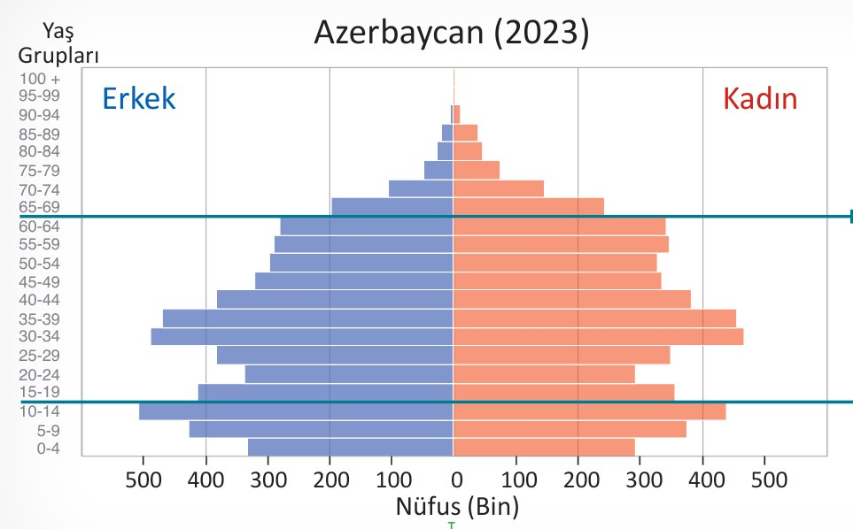
Çıkış kartından: Azerbaycan piramidi
ÖRNEK CEVAP
1. sorunun örnek cevabı
• Taban daralmaya başlamış: 0-4 yaş grubu 10-14'ten dar → doğum oranı düşmeye başlamış.
• Çocuk ve genç nüfus hâlâ kalabalık, yaşlı nüfus az → 3. aşamaya benzer.
Piramit okurken üç kontrol
1. Tabana bak
2. Tepeye bak (65 ve üstü)
3. Eksenin birimine bak (bin mi, milyon mu?)
10-14
0-4
Azerbaycan (2023) · kitap s. 154
9. Sınıf Coğrafya · 4. Ünite: Beşerî Sistemler ve Süreçler
Kitap s. 154
223 / 379
Notes:
AMAÇ: 24. hafta çıkış kartının piramit sorusunun örnek cevabı ve ortak hatalar (zümrenin öncelikli çıktısı: nüfus piramidi yorumu).
NASIL: Kartları taradığınızda gördüğünüz üç ortak hatayı isimsiz okuyun (ör. yalnız tabana bakıp tepeyi unutmak; eksen birimini — bin/milyon — gözden kaçırmak; 'taban geniş' ile 'taban daralıyor'u karıştırmak). Çerçeveler: kırmızı 0-4, turuncu 10-14 yaş grubu.
BEKLENEN CEVAP: Taban daralmaya başlamış: 0-4 yaş grubu 10-14 yaş grubundan belirgin dar (grafikten okunur) → doğum oranı düşmeye başlamış; çocuk ve genç nüfus hâlâ kalabalık, 65 ve üstü az → 3. aşamaya benzer.
KAYNAK: Kitap s. 154 (Azerbaycan 2023 piramidi; çubuk genişlikleri çizimden karşılaştırılmıştır). Ders planı 24. hafta çıkış kartı.

Slide 4
Performans görevi: süreç kontrolü 1
P1 · 2 dk
İş bölümü
9 adımın her birinin sorumlusu yazıldı mı?
1
TÜİK tablo listesi
1-6. adımlar için hangi tablolar isteniyor?
2
Malzeme
poster kâğıdı ve kalemler okuldan
3
Eksiklerimiz
………………………………
4
9. Sınıf Coğrafya · 4. Ünite: Beşerî Sistemler ve Süreçler
Kitap s. 165
224 / 379
Notes:
AMAÇ: Performans görevinin ilk süreç kontrolü (P1 süreç kanıtı %40'ın ikinci kaydı; SDB1.2 öz düzenleme).
NASIL: Kontrol kartları ünitenin 8 grubuna dağıtılır; 2 dakikada dört satır işaretlenir. Eksiği olan grup not alır; kartlar toplanır. Laboratuvar saati dersin sonunda duyurulacak.
KAYNAK: Ders planı 24-25. hafta (P1 takvimi); kitap s. 165 (9 adım).

Slide 5
Nüfus piramidi türleri (şematik)
PİRAMİT TÜRLERİ
A
B
C
D
Erkek
Kadın
Erkek
Kadın
Erkek
Kadın
Erkek
Kadın
Geniş tabanlı (üçgen)
Tabanı daralmaya başlamış
Dar tabanlı (dikdörtgene yakın)
Tabanı tepesinden dar
Doğum oranı yüksek; genç nüfus çok, yaşlı az
Doğum oranı düşmeye başlamış; aktif nüfus artıyor
Doğum ve ölüm oranı düşük; artış çok yavaş
Doğum oranı çok düşük; yaşlı nüfus fazla, nüfus azalabilir
≈ 1-2. aşama
≈ 3. aşama
≈ 4. aşama
≈ 5. aşama
Şematik çizimler: sayı ve gerçek veri içermez; yalnız şekli gösterir. Tür adları kitapta yoktur.
9. Sınıf Coğrafya · 4. Ünite: Beşerî Sistemler ve Süreçler
Kitap s. 154
225 / 379
Notes:
AMAÇ: Piramidin şeklinden nüfus yapısına ve demografik dönüşüm aşamasına giden yolu dört şematik türle göstermek (süreç bileşeni c).
SÜRE: Piramit türleri: 10 dk (türler 2 · eşleştirme 3 · cevap 1 · ölçek 2 · yoklama 1,5).
NASIL: Çizimler ŞEMATİKTİR: sayı ve gerçek veri içermez, yalnız şekli gösterir. Her türde önce tabanı, sonra tepeyi okuyun; altındaki aşama etiketinin neden o olduğunu sorun. A türü 1. aşamada da görülür, ama kitap 'Günümüzde 1. aşamada olan ülke yoktur.' der (s. 155).
KAYNAK: Kitap s. 154: 'Gelişmekte olan ülkelerde piramit tabanı geniş … Nüfus artış hızının az olduğu ülkelerde piramit tabanı dardır.' Tür adları kitapta yoktur (bilimsel; genel kabul); aşama eşleştirmesi s. 155 tanımlarına dayanır.
NOT: Öğrenciler dört türü defterine birer küçük çizimle yapar.

Slide 6
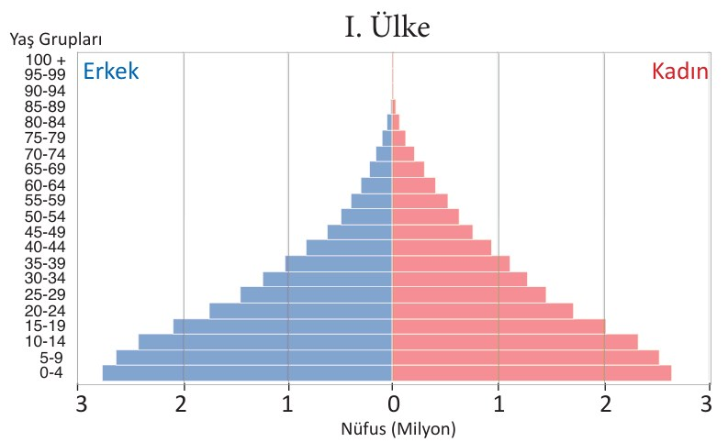
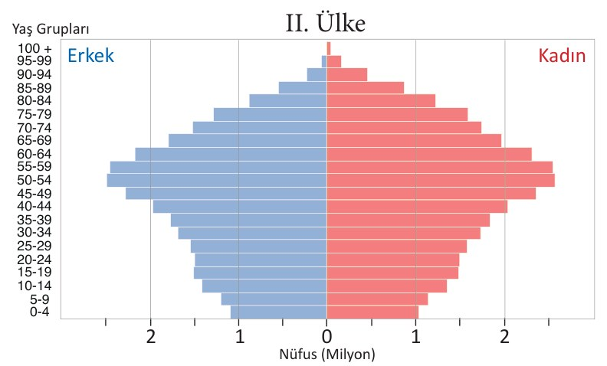
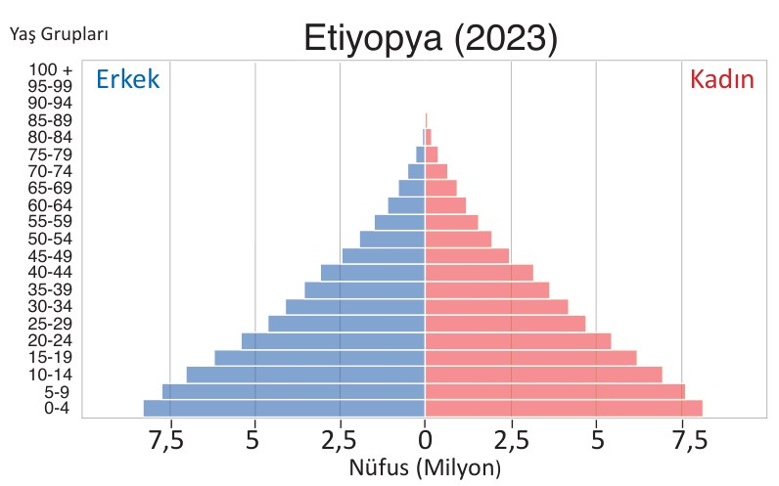
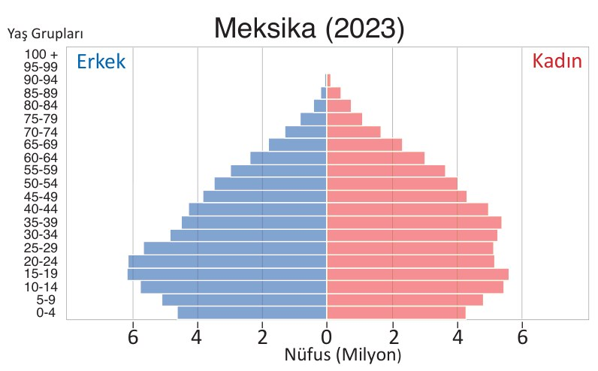
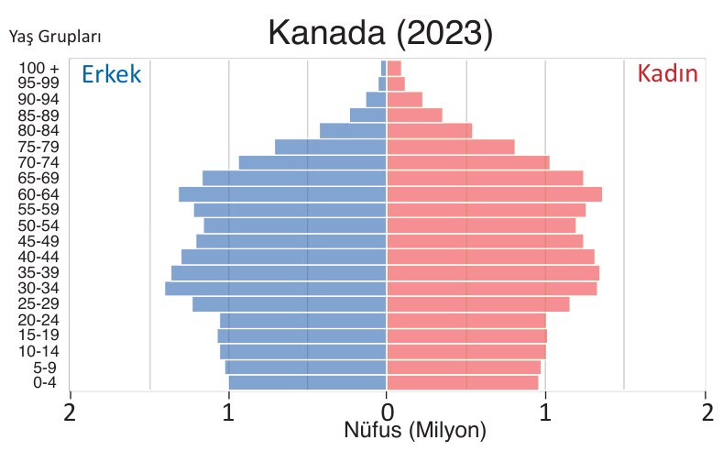
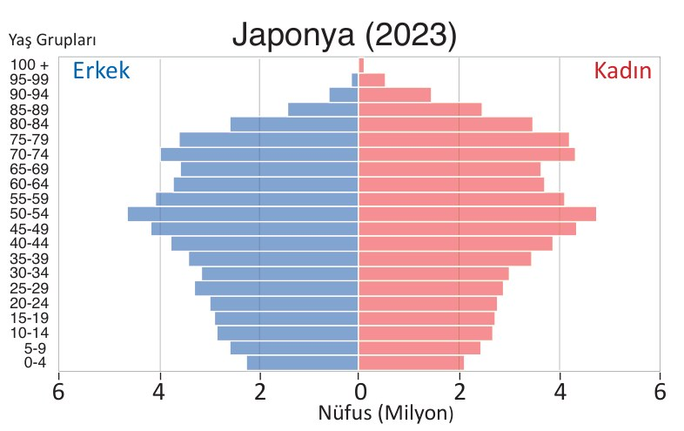
Kitaptaki piramitler hangi türe benziyor?
EŞLEŞTİR
Türler (şematik)
Geniş tabanlı (üçgen)
A
1
I. Ülke · s. 154
2
II. Ülke · s. 154
3
Etiyopya (2023) · s. 156
Tabanı daralmaya başlamış
B
Dar tabanlı (dikdörtgene yakın)
C
4
Meksika (2023) · s. 156
5
Kanada (2023) · s. 156
6
Japonya (2023) · s. 156
Tabanı tepesinden dar
D
9. Sınıf Coğrafya · 4. Ünite: Beşerî Sistemler ve Süreçler
Kitap s. 154, 156
226 / 379
Notes:
AMAÇ: Kitaptaki altı piramidi şematik türlerle eşleştirmek.
NASIL: İkililer 2 dakikada her numaraya bir harf yazar. İpucu: önce 0-4 yaş grubunu en uzun çubukla karşılaştırın.
BEKLENEN CEVAP: 1 I. Ülke → A · 2 II. Ülke → D · 3 Etiyopya → A · 4 Meksika → B · 5 Kanada → C · 6 Japonya → D.
KAYNAK: Kitap s. 154 ve s. 156 piramitleri (kitaptan kırpıldı); türler şematiktir. Eşleştirme çubuk genişliklerine dayanır (ör. Meksika'da 0-4 yaş grubu 15-24'ten dar; Japonya'da 50-54 yaş grubu tabanın yaklaşık iki katı — çizimden ölçülmüştür).

Slide 7
Kitaptaki piramitler hangi türe benziyor? — cevap
ÖRNEK CEVAP
Türler (şematik)
Geniş tabanlı (üçgen)
A
1
I. Ülke → Geniş tabanlı (üçgen)
A
2
II. Ülke → Tabanı tepesinden dar
D
3
Etiyopya (2023) → Geniş tabanlı (üçgen)
A
Tabanı daralmaya başlamış
B
Dar tabanlı (dikdörtgene yakın)
C
4
Meksika (2023) → Tabanı daralmaya başlamış
B
5
Kanada (2023) → Dar tabanlı (dikdörtgene yakın)
C
6
Japonya (2023) → Tabanı tepesinden dar
D
Tabanı tepesinden dar
D
9. Sınıf Coğrafya · 4. Ünite: Beşerî Sistemler ve Süreçler
Kitap s. 154, 156
227 / 379
Notes:
AMAÇ: Eşleştirmenin cevabı ve gerekçesi.
NASIL: Her eşleştirmede gerekçeyi sorun: 'Taban en uzun çubuk mu? Tepe geniş mi?' Meksika ile Kanada'yı karıştıran olursa tabanla gövdeyi karşılaştırın: Meksika'da gövde tepeye doğru düzenli daralır; Kanada'da çubuklar 70 yaşa kadar birbirine yakın uzunluktadır (dikdörtgene yakın).
BEKLENEN CEVAP: 1 I. Ülke → A · 2 II. Ülke → D · 3 Etiyopya → A · 4 Meksika → B · 5 Kanada → C · 6 Japonya → D.
KAYNAK: Kitap s. 154 ve s. 156 piramitleri (kitaptan kırpıldı); türler şematiktir. Eşleştirme çubuk genişliklerine dayanır (ör. Meksika'da 0-4 yaş grubu 15-24'ten dar; Japonya'da 50-54 yaş grubu tabanın yaklaşık iki katı — çizimden ölçülmüştür).

Slide 8
Miktar mı, oran mı? Önce ölçeğe bak
PİRAMİT OKUMA
Ülke nüfusu miktar veya oran olarak verilir.
Kanada: eksen 2 milyon
Etiyopya: eksen 7,5 milyon
Hangisinin 0-4 yaş grubu daha kalabalık? Çubuğa değil, eksene bak.
9. Sınıf Coğrafya · 4. Ünite: Beşerî Sistemler ve Süreçler
Kitap s. 154, 156
228 / 379
Notes:
AMAÇ: Piramitlerin büyüklüğünü karşılaştırırken eksen biriminin ve ölçeğinin önemini göstermek.
NASIL: İki piramidin yatay eksen uçlarını gösterin (çerçeveler): Kanada 2 milyon, Etiyopya 7,5 milyon. Sorun: 'Hangisinin 0-4 yaş grubu daha kalabalık?' Çubuk uzunluğuna değil eksen değerine bakılır.
BEKLENEN CEVAP: Etiyopya: 0-4 yaş grubunda her cinsiyette 7,5 milyondan fazla; Kanada: yaklaşık 1 milyon (grafikten okunur). Çubuklar ekranda benzer uzunlukta görünse de Etiyopya'nınki birkaç kat kalabalıktır.
KAYNAK: Kitap s. 154 ('Ülke nüfusu miktar veya oran olarak verilir.'), s. 156 piramitleri.

Slide 9
Bilgimizi Yoklayalım
YOKLAMA 21
Bir ülkenin nüfus piramidinde tabanın daralırken tepenin genişlemesi neyi gösterir?
A
Doğum oranının arttığını
B
Nüfusun yaşlandığını
C
Ortalama ömrün kısaldığını
D
Bebek ölümlerinin arttığını
E
Genç nüfus oranının arttığını
9. Sınıf Coğrafya · 4. Ünite: Beşerî Sistemler ve Süreçler
Kitap s. 154
229 / 379
Notes:
AMAÇ: Ara yoklama: konunun temel sonucunu tek soruyla yoklamak.
NASIL: Öğrenciler 20 saniye düşünür, parmakla (1-5 = A-E) cevap gösterir; dağılıma bakıp cevap slaytına geçin.
BEKLENEN CEVAP: B) Nüfusun yaşlandığını
KAYNAK: Kitap s. 154 (açıklama kutuları).

Slide 10
Bilgimizi Yoklayalım — Cevap
YOKLAMA 21
Bir ülkenin nüfus piramidinde tabanın daralırken tepenin genişlemesi neyi gösterir?
A
Doğum oranının arttığını
B
Nüfusun yaşlandığını
C
Ortalama ömrün kısaldığını
D
Bebek ölümlerinin arttığını
E
Genç nüfus oranının arttığını
65 yaş ve üstü, yaşlı nüfustur. Nüfus artış hızının az olduğu ülkelerde piramit tabanı dardır. Taban daralıp tepe genişlerse yaşlı nüfus oranı artar.
9. Sınıf Coğrafya · 4. Ünite: Beşerî Sistemler ve Süreçler
Kitap s. 154
230 / 379
Notes:
AMAÇ: Doğru seçeneği gerekçesiyle göstermek; yanlış seçenekleri kısaca düzeltmek.
NASIL: Gerekçeyi bir öğrenciye okutun; en çok seçilen yanlış seçeneğin neden yanlış olduğunu sorun.
BEKLENEN CEVAP: B) Nüfusun yaşlandığını — 65 yaş ve üstü, yaşlı nüfustur. Nüfus artış hızının az olduğu ülkelerde piramit tabanı dardır. Taban daralıp tepe genişlerse yaşlı nüfus oranı artar.
KAYNAK: Kitap s. 154 (açıklama kutuları).

Slide 11
Etkinlik: Türkiye'nin Demografik Dönüşüm Süreci
ETKİNLİK
Amaç
Türkiye’nin nüfus özellikleri ve piramitlerinden yararlanarak demografik dönüşüm sürecini yorumlayabilme
Beceri
Yorumlama; Tablo, Grafik, Şekil ve/veya Diyagram
Türkiye’nin nüfus özellikleri ve piramitlerinden yararlanarak etkinliği yapınız.
1
Türkiye’nin demografik dönüşüm aşamalarını grafik üzerinde çizerek gösteriniz.
şimdi · tüm sınıf
2
Türkiye’nin demografik dönüşüm sürecinde yaşanan değişimlerin sebeplerini açıklayınız.
ikili
3
1935 ile 2023 yıllarının nüfus özellikleri karşılaştırıldığında Türkiye’nin gelişmişlik seviyesiyle ilgili hangi sonuçlara ulaşılabilir?
ikili
4
Türkiye’nin 2075 yılına kadar olan nüfus projeksiyonunu dikkate alarak demografik dönüşüm sürecinde yaşanabilecek değişimle ilgili çıkarımlarınızı yazınız.
2060 piramidinden sonra
DEĞERLENDİRME: Öğretmeninizin rehberliğinde çalışmanızı kontrol edip varsa eksik cevaplarınızı düzenleyiniz.
9. Sınıf Coğrafya · 4. Ünite: Beşerî Sistemler ve Süreçler
Kitap s. 157
231 / 379
Notes:
AMAÇ: Etkinliğin künyesini, yönergesini ve dört sorusunu tanıtmak; soruların ders içindeki sırasını göstermek.
SÜRE: Türkiye'nin dönüşümü: 13 dk (etkinlik 1 · dört piramit 2 · grafik okuma 3 · 1. soru ve çizim 4 · örnek cevap 2 · yoklama 1).
NASIL: Künyeyi okutun. Soruların planı sağdaki etiketlerde: 1. soru şimdi tüm sınıfla, 2-3. sorular ikili, 4. soru 2060 piramidinden sonra (dersin ikinci yarısında). Öğrenciler kitabı s. 157'de açık tutar.
KAYNAK: Kitap s. 157 ETKİNLİK (künye, yönerge, sorular ve değerlendirme birebir; yeni baskı).

Slide 12
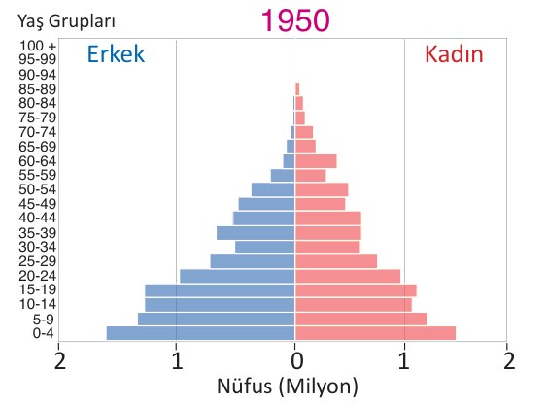
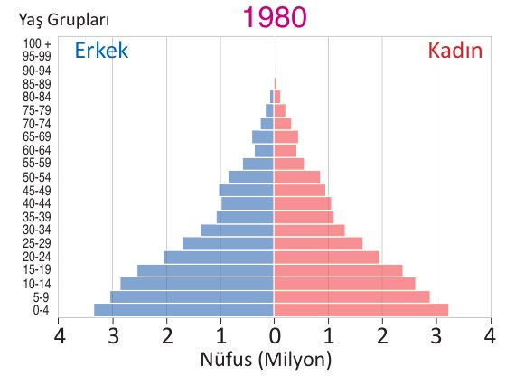
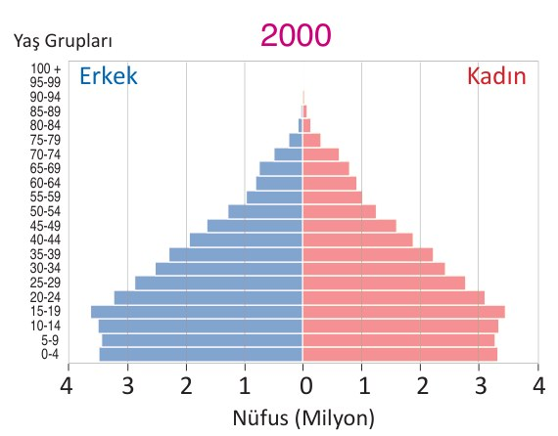
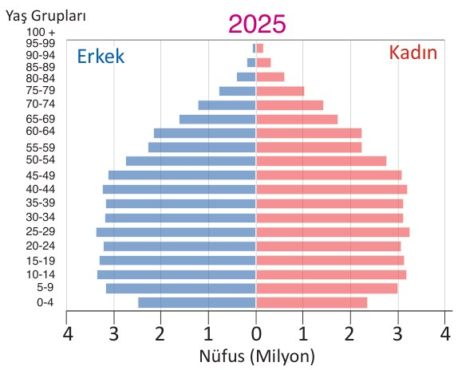
Türkiye'nin piramitleri: 1950 → 2025
PİRAMİT OKU
1950 · eksen 2 milyon
1980 · eksen 4 milyon
2000 · eksen 4 milyon
2025 · eksen 4 milyon
(TÜİK, 2025) · kitap s. 157
Taban ne oldu? Gövde ne oldu? Tepe ne oldu?
Dikkat: 1950'nin ekseni 2 milyon, diğerlerininki 4 milyon — çubuk uzunluğunu değil şekli karşılaştır.
9. Sınıf Coğrafya · 4. Ünite: Beşerî Sistemler ve Süreçler
Kitap s. 157
232 / 379
Notes:
AMAÇ: Türkiye'nin dört piramidindeki değişimi taban, gövde ve tepe sözcükleriyle okumak.
NASIL: Soldan sağa okuyun: 'Taban ne oldu? Tepe ne oldu?' DİKKAT: 1950 piramidinin yatay ekseni 2 milyonda biter, diğerlerininki 4 milyonda — 1950 çubukları aynı uzunlukta görünse de yarısı kadar nüfusu gösterir. Ayrıntılı karşılaştırma çalışma yaprağında.
BEKLENEN CEVAP: 1950: geniş taban, dar tepe (üçgen) · 1980: taban hâlâ en geniş, gövde kalınlaşıyor · 2000: taban daralmaya başlamış (0-4 yaş grubu 15-19'dan dar), gövde şişkin · 2025: dar taban, gövde dikdörtgene yakın, tepe genişlemiş. İsteyen öğrenciye: 1950 piramidinde 30-34 yaş grubunun (yaklaşık 1915-1920 doğumlular) yanındakilerden dar olması, savaş yıllarında doğumların azalmasının izi olarak yorumlanabilir (bilimsel; kitapta yok).
KAYNAK: Kitap s. 157 piramitleri (TÜİK, 2025; kitaptan kırpıldı). Çubuk karşılaştırmaları çizimden ölçülmüştür.

Slide 13
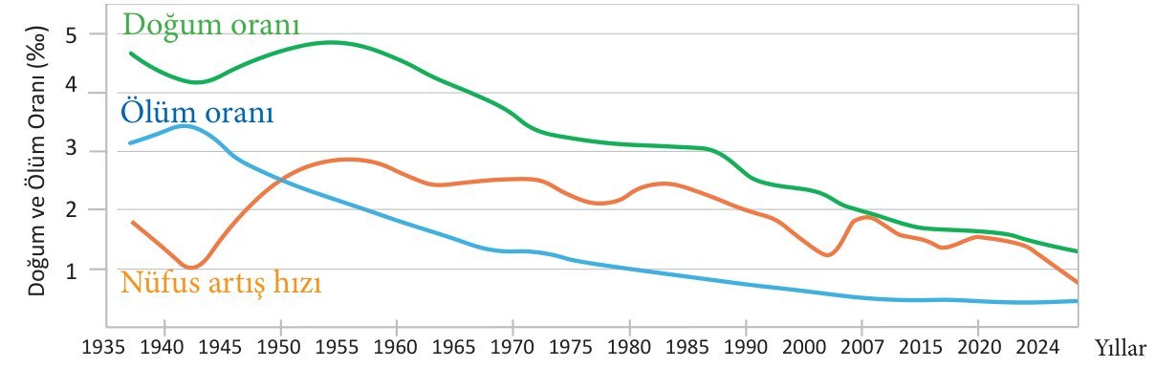
Grafiği okuyalım: üç çizgi
GRAFİK OKU
Doğum oranı nasıl değişmiş?
Ölüm oranı ne zaman hızla düşmüş?
Nüfus artış hızı en yüksek ne zaman?
Çizgilerin yönüne bak: artıyor mu, azalıyor mu? · Yıllar eşit aralıklı değil.
9. Sınıf Coğrafya · 4. Ünite: Beşerî Sistemler ve Süreçler
Kitap s. 157
233 / 379
Notes:
AMAÇ: s. 157 grafiğinin bileşenlerini ve eğilimlerini okumak (program: grafiklerdeki renklendirme, veri ve zaman aralıklarının dağılımı ilişkilendirilir).
NASIL: Üç çizgiyi renkleriyle tanıtın. Yıl ekseninde aralıkların eşit OLMADIĞINI gösterin (1990'dan sonra 2000, 2007, 2015, 2020, 2024). Üç soruyu sözlü sorun; sayı söyletmeyin, yön söyletin: 'artıyor, azalıyor, en yüksek, en düşük'.
BEKLENEN CEVAP: Doğum oranı: 1950'lerin ortasında en yüksek, sonra genel olarak düşer; 1985-1990 dolayında hızlı bir düşüş daha görülür; 2024'te en düşük. Ölüm oranı: 1940'ların başında en yüksek, sonra hızla düşer, 2000'lerden sonra düşük ve sabite yakın. Nüfus artış hızı: 1940-1945'te düşük, 1950-1960 dolayında en yüksek, sonra dalgalanarak azalır; 2024'te grafiğin en düşük değeri. Hepsi grafikten okunur, değer verilmez.
KAYNAK: Kitap s. 157 grafiği (kitaptan kırpıldı; TÜİK, 2025).
NOT: Grafiğin dikey ekseni 'Doğum ve Ölüm Oranı (‰)' yazılı ama 1-5 numaralıdır; Türkiye'nin oranları binde onlarcadır (s. 164: 2025'te kaba doğum hızı ‰10,6). Ölçek ya da birim tutarsızdır (eski baskıda aynı grafik 0-50 ‰ ölçekliydi; kitap hatası olası). Bu yüzden eksenden SAYI OKUNMAZ, öğrencilere de okutulmaz; yalnız eğilim (artış, azalış, eğrilerin birbirine göre konumu) ve yaklaşık dönemler kullanılır.

Slide 14
1. soru: aşamaları grafik üzerinde göster
TÜM SINIF
Ölçüt: kitabın tanımları (s. 155)
doğum ve ölüm yüksek, artış çok düşük
1
doğum yüksek, ölüm düşmeye başlar
2
Türkiye’nin demografik dönüşüm aşamalarını grafik üzerinde çizerek gösteriniz.
Defterine çiz: sınırları dikey çizgiyle göster, her aşamaya numarasını yaz.
ölüm düşükken doğum düşmeye başlar
3
doğum hızla azalır, artış çok düşük
4
9. Sınıf Coğrafya · 4. Ünite: Beşerî Sistemler ve Süreçler
Kitap s. 155, 157
234 / 379
Notes:
AMAÇ: Türkiye'nin demografik dönüşüm aşamalarını grafik üzerinde belirlemek (süreç bileşeni c).
NASIL: Öğrenciler grafiği defterine kabaca çizer, aşama sınırlarını dikey çizgilerle gösterir. En fazla üç öğrenci tahtadaki (etkileşimli tahta) grafiğe çizer; her sınırda 'hangi oran ne yapmaya başladı?' diye gerekçe istenir. Sağdaki ölçütler s. 155'in tanımlarıdır.
BEKLENEN CEVAP: Örnek cevap bir sonraki slaytta.
KAYNAK: Kitap s. 157 (1. soru birebir), s. 155 (aşama tanımları).
NOT: Grafiğin dikey ekseni 'Doğum ve Ölüm Oranı (‰)' yazılı ama 1-5 numaralıdır; Türkiye'nin oranları binde onlarcadır (s. 164: 2025'te kaba doğum hızı ‰10,6). Ölçek ya da birim tutarsızdır (eski baskıda aynı grafik 0-50 ‰ ölçekliydi; kitap hatası olası). Bu yüzden eksenden SAYI OKUNMAZ, öğrencilere de okutulmaz; yalnız eğilim (artış, azalış, eğrilerin birbirine göre konumu) ve yaklaşık dönemler kullanılır.

Slide 15
1. soru — örnek cevap
ÖRNEK CEVAP
1
2
3
4
1 · ≈1945'e kadar
2 · ≈1945-1960
3 · ≈1960-2015
4 · 2015'ten günümüze
Doğum ve ölüm oranı yüksek, artış hızı düşük → 1. aşamanın özellikleri
Ölüm oranı hızla düşer, doğum yüksek kalır → artış en yüksek
Doğum oranı düşer, ölüm düşük kalır → artış yavaşlar
Doğum en düşük düzeyde, artış hızı çok düşük → 4. aşamaya geçiş
9. Sınıf Coğrafya · 4. Ünite: Beşerî Sistemler ve Süreçler
Kitap s. 155, 157
235 / 379
Notes:
AMAÇ: Türkiye'nin demografik dönüşüm aşamalarını grafik üzerinde yaklaşık dönemlerle göstermek.
NASIL: Bantları tek tek okuyun; her bantta hangi eğrinin ne yaptığını gösterin. Sınırlar YAKLAŞIK ve grafikten okunur; kitap Türkiye'nin aşama dönemlerini vermez. Gerekçeli farklı sınırlar (ör. 2. aşamayı 1965'e kadar uzatmak) kabul edilir. 1935-1945 bandı: savaş yıllarında (İkinci Dünya Savaşı) artış hızının düşmesi ve ölüm oranının yükselmesi (bilimsel; kitapta yok). Günümüz: kitap gelişmekte olan ülkelerde 2 veya 3. aşamanın görüldüğünü söyler (s. 155); Türkiye'nin 2025 göstergeleri (s. 164: toplam doğurganlık hızı 1,62, kaba doğum hızı ‰10,6) 3. aşamanın sonuna ve 4. aşamaya geçişe işaret eder.
BEKLENEN CEVAP: ≈1945'e kadar: Doğum ve ölüm oranı yüksek, artış hızı düşük → 1. aşamanın özellikleri · ≈1945-1960: Ölüm oranı hızla düşer, doğum yüksek kalır → artış en yüksek · ≈1960-2015: Doğum oranı düşer, ölüm düşük kalır → artış yavaşlar · 2015'ten günümüze: Doğum en düşük düzeyde, artış hızı çok düşük → 4. aşamaya geçiş
KAYNAK: Kitap s. 157 grafiği (dönem sınırları yıl etiketlerinin konumuna göre çizildi; bantlar ve numaralar sunuma ait), s. 155 aşama tanımları.
NOT: Grafiğin dikey ekseni 'Doğum ve Ölüm Oranı (‰)' yazılı ama 1-5 numaralıdır; Türkiye'nin oranları binde onlarcadır (s. 164: 2025'te kaba doğum hızı ‰10,6). Ölçek ya da birim tutarsızdır (eski baskıda aynı grafik 0-50 ‰ ölçekliydi; kitap hatası olası). Bu yüzden eksenden SAYI OKUNMAZ, öğrencilere de okutulmaz; yalnız eğilim (artış, azalış, eğrilerin birbirine göre konumu) ve yaklaşık dönemler kullanılır.

Slide 16
Bilgimizi Yoklayalım
YOKLAMA 22
s. 157 grafiğine göre Türkiye'de nüfus artış hızının en yüksek olduğu yıllarda (yaklaşık 1950-1960) hangisi görülür?
A
Doğum ve ölüm oranının birlikte düşük olması
B
Ölüm oranının doğum oranından yüksek olması
C
Ölüm oranı düşerken doğum oranının yüksek kalması
D
Doğum oranının en düşük düzeyde olması
E
Ölüm oranının hızla artması
9. Sınıf Coğrafya · 4. Ünite: Beşerî Sistemler ve Süreçler
Kitap s. 155, 157
236 / 379
Notes:
AMAÇ: Ara yoklama: konunun temel sonucunu tek soruyla yoklamak.
NASIL: Öğrenciler 20 saniye düşünür, parmakla (1-5 = A-E) cevap gösterir; dağılıma bakıp cevap slaytına geçin.
BEKLENEN CEVAP: C) Ölüm oranı düşerken doğum oranının yüksek kalması
KAYNAK: Kitap s. 157 grafiği (eğilim), s. 155 (2. aşama tanımı).

Slide 17
Bilgimizi Yoklayalım — Cevap
YOKLAMA 22
s. 157 grafiğine göre Türkiye'de nüfus artış hızının en yüksek olduğu yıllarda (yaklaşık 1950-1960) hangisi görülür?
A
Doğum ve ölüm oranının birlikte düşük olması
B
Ölüm oranının doğum oranından yüksek olması
C
Ölüm oranı düşerken doğum oranının yüksek kalması
D
Doğum oranının en düşük düzeyde olması
E
Ölüm oranının hızla artması
Grafikte bu yıllarda ölüm oranı hızla düşer, doğum oranı yüksek kalır: 2. aşamanın özelliği (s. 155).
9. Sınıf Coğrafya · 4. Ünite: Beşerî Sistemler ve Süreçler
Kitap s. 155, 157
237 / 379
Notes:
AMAÇ: Doğru seçeneği gerekçesiyle göstermek; yanlış seçenekleri kısaca düzeltmek.
NASIL: Gerekçeyi bir öğrenciye okutun; en çok seçilen yanlış seçeneğin neden yanlış olduğunu sorun.
BEKLENEN CEVAP: C) Ölüm oranı düşerken doğum oranının yüksek kalması — Grafikte bu yıllarda ölüm oranı hızla düşer, doğum oranı yüksek kalır: 2. aşamanın özelliği (s. 155).
KAYNAK: Kitap s. 157 grafiği (eğilim), s. 155 (2. aşama tanımı).

Slide 18
2. ve 3. sorular: ikili çalışma
İKİLİ · 7+3 dk
Türkiye’nin demografik dönüşüm sürecinde yaşanan değişimlerin sebeplerini açıklayınız.
2
1935 ile 2023 yıllarının nüfus özellikleri karşılaştırıldığında Türkiye’nin gelişmişlik seviyesiyle ilgili hangi sonuçlara ulaşılabilir?
3
İkili yaz
4'lü birleştir
İpucu
7 dk · iki soru deftere
3 dk · tek cevap
s. 155: aşamaların açıklamaları
Neden ölümler azaldı? Neden doğumlar azaldı? Türkiye'nin gelişmişliği için ne söyler?
9. Sınıf Coğrafya · 4. Ünite: Beşerî Sistemler ve Süreçler
Kitap s. 155, 157
238 / 379
Notes:
AMAÇ: Değişimin nedenlerini açıklamak ve 1935 ile 2023'ü karşılaştırarak gelişmişlik sonucu çıkarmak (süreç bileşenleri c-ç).
SÜRE: 2-3. sorular: 12 dk (ikili yazma 7 · 4'lü birleştirme 3 · örnek cevaplar ve yoklama 2).
NASIL: İkililer iki soruyu deftere yazar; sonra sıra arkadaşı çiftleri 4'lü olup cevabı tekleştirir. İpucu: 2. soruda s. 155'teki aşama açıklamalarından yararlanın (neden ölümler azaldı, neden doğumlar azaldı?). 3. soruda 1935'i grafiğin başından, 2023'ü sonundan okuyun (grafik 2024'e kadar uzanır).
BEKLENEN CEVAP: Örnek cevaplar sonraki iki slaytta.
KAYNAK: Kitap s. 157 (2. ve 3. soru birebir).

Slide 19
2. soru — örnek cevap
ÖRNEK CEVAP
Ölüm oranı neden düştü?
Beslenme koşullarındaki iyileşme, sağlık hizmetlerinin gelişmesi ve bebek ölüm oranlarının düşmesi (2. aşama).
Doğum oranı neden düştü?
Doğum oranlarının azalması üzerinde kentleşme, eğitim ve kadınların çalışma hayatına girmesi etkilidir. (3. aşama)
Genel olarak
Sanayileşme, kentleşme, sağlık hizmetlerinin iyileşmesi gibi toplumsal değişimler sonucunda ülkeler modelde belirtilen bir aşamadan diğerine geçer.
+ uygulanan nüfus politikaları (ayrıntısı 27. haftada)
9. Sınıf Coğrafya · 4. Ünite: Beşerî Sistemler ve Süreçler
Kitap s. 155, 157
239 / 379
Notes:
AMAÇ: Türkiye'nin demografik dönüşümündeki değişimlerin nedenlerini kitabın aşama açıklamalarıyla vermek.
NASIL: İki 4'lü grubun cevabını dinleyin, sonra slaytı açın. Nüfus politikalarının ayrıntısı (hangi dönemde hangi politika) 27. haftada s. 163-164 ile işlenecek; kitap bu konuda tarih ya da yasa adı vermez, dönem uydurulmaz.
BEKLENEN CEVAP: Ölüm oranının düşmesi: beslenme koşullarındaki iyileşme, sağlık hizmetlerinin gelişmesi, bebek ölüm oranlarının düşmesi. Doğum oranının düşmesi: kentleşme, eğitim, kadınların çalışma hayatına girmesi. Genel: sanayileşme, kentleşme, sağlık hizmetlerinin iyileşmesi gibi toplumsal değişimler; uygulanan nüfus politikaları.
KAYNAK: Kitap s. 155 (2. ve 3. aşama açıklamaları, model metni — birebir), s. 157 (soru).

Slide 20
3. soru — örnek cevap
ÖRNEK CEVAP
1935 (grafiğin başı)
2023 (grafiğin sonu)
• Doğum oranı yüksek
• Ölüm oranı yüksek
• Piramit (1950): geniş taban, dar tepe
• Doğum oranı çok daha düşük
• Ölüm oranı düşük
• Nüfus artış hızı azalmış
• Piramit (2025): dar taban, genişleyen tepe
Sonuç
Sağlık, beslenme, eğitim ve kentleşmedeki ilerlemeyle Türkiye'nin sosyal ve ekonomik gelişmişlik seviyesi yükselmiştir; nüfus özellikleri gelişmiş ülkelerinkine yaklaşmaktadır.
9. Sınıf Coğrafya · 4. Ünite: Beşerî Sistemler ve Süreçler
Kitap s. 157
240 / 379
Notes:
AMAÇ: 1935 ile 2023'ün nüfus özelliklerini karşılaştırarak gelişmişlik sonucu çıkarmak.
NASIL: Grafiğin başı ile sonunu karşılaştırın; piramitlerden 1950 (1935'e en yakın) ile 2025'i kullanın. Sonuç cümlesini birkaç öğrenciye kendi sözleriyle söyletin.
BEKLENEN CEVAP: 1935'te doğum ve ölüm oranları yüksek; 2023'te ikisi de çok daha düşük, nüfus artış hızı azalmış. Piramit geniş tabanlıdan dar tabanlıya dönmüş. Sonuç: sağlık, beslenme, eğitim ve kentleşmedeki ilerlemeyle Türkiye'nin sosyal ve ekonomik gelişmişlik seviyesi yükselmiştir; nüfus özellikleri gelişmiş ülkelerinkine yaklaşmaktadır.
KAYNAK: Kitap s. 157 (grafik ve piramitler — eğilim; değer okunmadı), s. 154 (gelişmişlik ve piramit tabanı), s. 155 (aşama açıklamaları).
NOT: Soru 2023'ü sorar; grafik 2024'e kadar uzanır (2023 grafiğin son bölümündedir). Grafiğin dikey ekseni 'Doğum ve Ölüm Oranı (‰)' yazılı ama 1-5 numaralıdır; Türkiye'nin oranları binde onlarcadır (s. 164: 2025'te kaba doğum hızı ‰10,6). Ölçek ya da birim tutarsızdır (eski baskıda aynı grafik 0-50 ‰ ölçekliydi; kitap hatası olası). Bu yüzden eksenden SAYI OKUNMAZ, öğrencilere de okutulmaz; yalnız eğilim (artış, azalış, eğrilerin birbirine göre konumu) ve yaklaşık dönemler kullanılır.

Slide 21
Bilgimizi Yoklayalım
YOKLAMA 23
Kitaba göre doğum oranlarının azalmasında etkili olan etkenler hangi seçenekte birlikte verilmiştir?
A
Savaşlar, salgınlar ve kıtlıklar
B
Bebek ölümlerinin artması ve kötü beslenme
C
Tarım toplumuna dönüş ve kırsal yaşam
D
Kentleşme, eğitim, kadınların çalışma hayatına girmesi
E
Göç vermek ve sanayinin gerilemesi
9. Sınıf Coğrafya · 4. Ünite: Beşerî Sistemler ve Süreçler
Kitap s. 155
241 / 379
Notes:
AMAÇ: Ara yoklama: konunun temel sonucunu tek soruyla yoklamak.
NASIL: Öğrenciler 20 saniye düşünür, parmakla (1-5 = A-E) cevap gösterir; dağılıma bakıp cevap slaytına geçin.
BEKLENEN CEVAP: D) Kentleşme, eğitim, kadınların çalışma hayatına girmesi
KAYNAK: Kitap s. 155 (3. aşama açıklaması).

Slide 22
Bilgimizi Yoklayalım — Cevap
YOKLAMA 23
Kitaba göre doğum oranlarının azalmasında etkili olan etkenler hangi seçenekte birlikte verilmiştir?
A
Savaşlar, salgınlar ve kıtlıklar
B
Bebek ölümlerinin artması ve kötü beslenme
C
Tarım toplumuna dönüş ve kırsal yaşam
D
Kentleşme, eğitim, kadınların çalışma hayatına girmesi
E
Göç vermek ve sanayinin gerilemesi
Doğum oranlarının azalması üzerinde kentleşme, eğitim ve kadınların çalışma hayatına girmesi etkilidir.
9. Sınıf Coğrafya · 4. Ünite: Beşerî Sistemler ve Süreçler
Kitap s. 155
242 / 379
Notes:
AMAÇ: Doğru seçeneği gerekçesiyle göstermek; yanlış seçenekleri kısaca düzeltmek.
NASIL: Gerekçeyi bir öğrenciye okutun; en çok seçilen yanlış seçeneğin neden yanlış olduğunu sorun.
BEKLENEN CEVAP: D) Kentleşme, eğitim, kadınların çalışma hayatına girmesi — Doğum oranlarının azalması üzerinde kentleşme, eğitim ve kadınların çalışma hayatına girmesi etkilidir.
KAYNAK: Kitap s. 155 (3. aşama açıklaması).

Slide 23
Gruplara geçiş: çalışma yaprağı
8 GRUP · 2 dk
SÖZCÜ
YAZICI
ZAMAN VE MALZEME
HARİTA / VERİ OKUYUCU
EDİTÖR
Grubun cevabını sınıfla paylaşır.
Ortak cevabı yazar, çizimi yapar.
Süreyi izler, 2 dk kala uyarır; malzemeyi alır, teslim eder.
Haritayı, tabloyu ve grafiği okur, gösterir.
5 kişilik grupta yazımı ve doğruluğu denetler.
Çalışma yaprağı: önce bireysel (6 dk), sonra grupta karşılaştırma (4 dk)
• Grupta “30 cm sesi” · söz hakkı isim kartıyla · farklı görüşlere saygı
9. Sınıf Coğrafya · 4. Ünite: Beşerî Sistemler ve Süreçler
243 / 379
Notes:
AMAÇ: Grup çalışmasına geçiş: rolleri ve kuralları hatırlatmak.
SÜRE: Geçiş: 2 dk (40. dakikadan sonra; ayağa kalkma molası).
NASIL: Ayağa kalkma molası; sıralar 4'lü adalara çevrilir, malzeme sorumluları grup zarflarını alır. Roller her hafta döner; 4 kişilik grupta ilk dört rol, 5 kişilikte editör de vardır. Bu hafta ünitenin 8'li grup düzenine dönülür; 24. haftanın 6'lı listesi kaldırılır. Çalışma yaprağı önce bireysel doldurulur.
KAYNAK: Ders planı (34 kişilik sınıf için grup düzeni: 6 × 4 + 2 × 5; sınıf mevcuduna göre uyarlanır).

Slide 24
Çalışma yaprağı: Türkiye'nin dünü, hangi ülkenin bugünü?
BİREYSEL · 6 dk
Türkiye'nin s. 157'deki dört piramidini oku; kitaptaki ülke piramitleriyle karşılaştır.
Türkiye | Taban · gövde · tepe | En çok benzediği kitap piramidi | Olası aşama | Gerekçe (iki veri)
1950
1980
2000
2025
Önce bireysel (6 dk) → sonra grubunla karşılaştır (4 dk) · gerekçe en az iki veri
9. Sınıf Coğrafya · 4. Ünite: Beşerî Sistemler ve Süreçler
Kitap s. 154, 156, 157
244 / 379
Notes:
AMAÇ: Türkiye'nin dört piramidini kitaptaki ülke piramitleriyle karşılaştırarak aşama ve gerekçe yazmak (program: piramitler hazırlanan çalışma yaprağıyla incelenir; süreç bileşeni ç).
SÜRE: Çalışma yaprağı: 16 dk (bireysel 6 · grupta karşılaştırma 4 · örnek cevap 1 · çalışma kâğıdı 12-13. sorular 5).
NASIL: Yaprak her öğrenciye kâğıt olarak verilir (bu slayt düzenini gösterir). Önce bireysel sessiz 6 dakika, sonra grup içinde '30 cm sesi' ile karşılaştırma. Karşılaştırma piramitleri bir sonraki slaytta (kitapta s. 154, 156). Dolaşırken: 'Gerekçen iki veriye dayanıyor mu?' Erken biten gruba: 'Azerbaycan (2023) Türkiye'nin hangi yılının piramidine benziyor?'
KAYNAK: Program (2026) COĞ.9.4.3: 'Ülkelerin nüfus piramitleri, hazırlanan çalışma yaprağı ile incelenerek demografik dönüşüm sürecine ilişkin öğrenmeler izlenebilir.' Ders planı 25. hafta.
NOT: Zenginleştirme cevabı: Azerbaycan (2023) tabanı daralmaya başlamış, gövdesi şişkin → Türkiye 2000'e benzer (program zenginleştirme: Azerbaycan, KKTC gibi ülkelerin dönüşümü).

Slide 25
Karşılaştırma için piramitler
ÇALIŞMA YAPRAĞI
Türkiye 1950
Türkiye 1980
Türkiye 2000
Türkiye 2025
Etiyopya (2023)
Meksika (2023)
Azerbaycan (2023)
Kanada (2023)
Japonya (2023)
9. Sınıf Coğrafya · 4. Ünite: Beşerî Sistemler ve Süreçler
Kitap s. 154, 156, 157
245 / 379
Notes:
AMAÇ: Çalışma yaprağı süresince yansıtılacak karşılaştırma panosu.
NASIL: Bu slayt çalışma boyunca açık kalır. Üst sıra Türkiye (s. 157), alt sıra karşılaştırma piramitleri (s. 154, 156). Eksen ölçekleri farklıdır: şekil karşılaştırılır.
KAYNAK: Kitap s. 154, 156, 157 piramitleri (kitaptan kırpıldı).

Slide 26
Çalışma yaprağı — örnek cevap
ÖRNEK CEVAP
Türkiye | Taban · gövde · tepe | En çok benzediği kitap piramidi | Olası aşama | Gerekçe (iki veri)
1950 | Geniş taban, dar tepe (üçgen) | Etiyopya (2023) | 2 | Taban en geniş, yaşlı çok az; grafikte ölüm oranı hızla düşüyor, doğum yüksek
1980 | Taban hâlâ geniş; alt çubuklar arası fark azalmış | Etiyopya ile Meksika arası | 3'ün başı | Şekil hâlâ üçgen; ama grafikte doğum oranı 1960'tan beri düşüyor
2000 | Taban daralmaya başlamış; gövde şişkin | Meksika (2023) | 3 | 0-4 yaş grubu 15-19'dan dar; doğum oranı düşüyor, ölüm düşük
2025 | Dar taban; gövde dikdörtgene yakın; tepe genişliyor | Kanada'ya yaklaşıyor | 3'ün sonu → 4 | 0-4 belirgin dar; grafikte doğum en düşük düzeyde, artış hızı çok düşük
Gerekçeli farklı cevaplar kabul edilir: ölçüt iki veriye dayanmak.
9. Sınıf Coğrafya · 4. Ünite: Beşerî Sistemler ve Süreçler
Kitap s. 154, 156, 157
246 / 379
Notes:
AMAÇ: Çalışma yaprağının örnek cevabı (P2 beceri görevi; kontrol listesi: dört piramit için aşama + iki veriye dayalı gerekçe).
NASIL: İki grubun en tartışmalı satırını dinleyin, sonra slaytı açın. 1980 satırına dikkat: piramidin şekli hâlâ üçgendir, ama grafikte doğum oranı 1960'tan beri düşmektedir — piramit geçmişteki doğumların izini taşıdığı için şekil, oranlardan sonra değişir. Bu yüzden 1980 için '2. aşama' diyen öğrencinin gerekçesi piramide dayanıyorsa kabul edilir.
BEKLENEN CEVAP: 1950: Geniş taban, dar tepe (üçgen); Etiyopya (2023); 2; Taban en geniş, yaşlı çok az; grafikte ölüm oranı hızla düşüyor, doğum yüksek | 1980: Taban hâlâ geniş; alt çubuklar arası fark azalmış; Etiyopya ile Meksika arası; 3'ün başı; Şekil hâlâ üçgen; ama grafikte doğum oranı 1960'tan beri düşüyor | 2000: Taban daralmaya başlamış; gövde şişkin; Meksika (2023); 3; 0-4 yaş grubu 15-19'dan dar; doğum oranı düşüyor, ölüm düşük | 2025: Dar taban; gövde dikdörtgene yakın; tepe genişliyor; Kanada'ya yaklaşıyor; 3'ün sonu → 4; 0-4 belirgin dar; grafikte doğum en düşük düzeyde, artış hızı çok düşük
KAYNAK: Kitap s. 157 (piramitler ve grafik — eğilim), s. 154 ve s. 156 piramitleri, s. 155 aşama tanımları. Çubuk karşılaştırmaları çizimden ölçülmüştür (ör. 2000'de 0-4 yaş grubu 15-19'dan dar).

Slide 27
Çalışma kâğıdı: Bölüm 3 · 12-13. sorular
BİREYSEL · 5 dk
COG9-CK-U4 · Bölüm 3: Demografik Dönüşüm ve Nüfus Piramitleri
12. ve 13. soruları cevapla.
Bireysel
Grupta kontrol
Kaynak
5 dk · sessiz
farklı cevabın gerekçesini sor
kitap s. 155-157, 164 ve bugünkü çalışma yaprağı
9. Sınıf Coğrafya · 4. Ünite: Beşerî Sistemler ve Süreçler
247 / 379
Notes:
AMAÇ: Çalışma kâğıdının sınıf içi bölümünü yaptırmak (COG9-CK-U4 Bölüm 3: Demografik Dönüşüm ve Nüfus Piramitleri).
NASIL: Öğrenciler çalışma kâğıdının 12 ve 13. sorularını bireysel cevaplar (5 dk); sonra grupta kontrol eder. 10-11. sorular geçen haftanın ev çalışmasıydı. Cevaplar çalışma kâğıdının cevap anahtarındadır; dersin sonunda ya da 26. haftanın girişinde kontrol edilir.
BEKLENEN CEVAP: COG9-CK-U4 cevap anahtarı (Bölüm 3, 12-13).
KAYNAK: Ders planı 25. hafta (6. aşama); çalışma kâğıdı COG9-CK-U4.

Slide 28
Çalışma kâğıdı: 12-13. sorular — cevap
CEVAP
12 · Türkiye'nin dönüşümü
• 1950: tabanı geniş, tepesi dar → doğum oranı yüksek, genç nüfus fazla
• 2025: tabanı daralmış, gövde geniş, tepe genişliyor → doğum oranı düşmüş, nüfus yaşlanıyor
• Doğum oranını düşürenler: kentleşme, eğitim, kadınların çalışma hayatına girmesi (s. 155)
• Bugün: 3. aşamanın sonu – 4. aşamaya geçiş · kaba doğum hızı ‰10,6, kaba ölüm hızı ‰6 → doğal artış ‰4,6 · doğurganlık 1,62
13 · Piramit → ülke → aşama (s. 156)
• Üçgen, tabanı geniş → Etiyopya · 2. aşama (doğum ‰29,6, ölüm ‰5,8)
• Tabanı daralmaya başlamış → Meksika · 3. aşama (doğum ‰14,3)
• Tabanı dar, orta yaşlar geniş → Kanada · 4. aşama (doğal artış %0,18)
• Tabanı en dar, ölüm > doğum → Japonya · 5. aşama (‰11,9 > ‰6,9)
9. Sınıf Coğrafya · 4. Ünite: Beşerî Sistemler ve Süreçler
Kitap s. 155-157, 164
248 / 379
Notes:
AMAÇ: Çalışma kâğıdının 12 ve 13. sorularının cevaplarını grup kontrolünden sonra göstermek.
NASIL: Önce gruplar kendi cevaplarını söylesin; sonra slaytı açın. Türkiye'nin aşamasında 3 ya da 4 diyen, veriyle gerekçelendiren cevap doğrudur; aşamalar kitapta ülke ülke verilmez.
BEKLENEN CEVAP: 12: 1950 tabanı geniş, tepesi dar · 2025 tabanı daralmış, gövde geniş, tepe genişliyor · kentleşme, eğitim, kadınların çalışma hayatına girmesi · 3. aşamanın sonu – 4. aşamaya geçiş (doğal artış ‰10,6 − ‰6 = ‰4,6; doğurganlık 1,62). 13: üçgen Etiyopya (2) · tabanı daralmaya başlamış Meksika (3) · tabanı dar, orta yaşlar geniş Kanada (4) · tabanı en dar Japonya (5).
KAYNAK: Kitap s. 155 (aşama tanımları), s. 156 (dört ülkenin tablosu ve piramitleri), s. 157 (Türkiye piramitleri), s. 164 (TÜİK 2025 göstergeleri); COG9-CK-U4 cevap anahtarı.

Slide 29
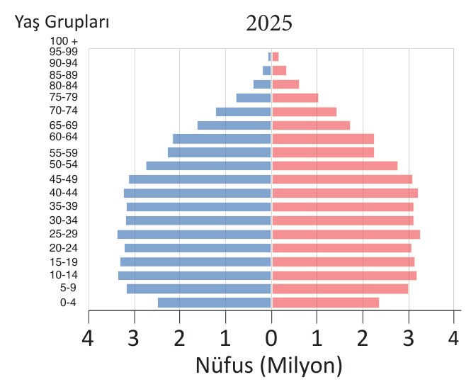
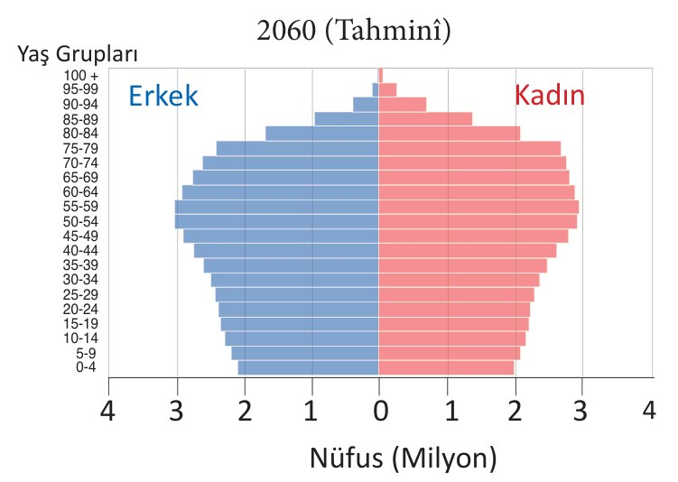
2025 → 2060 (tahminî): Türkiye nereye gidiyor?
KARŞILAŞTIR
Erkek
Kadın
Kitap s. 164 · TÜİK, 2025 · 2060 tahminîdir
Defterine üç madde: taban? en kalabalık yaş grupları? tepe?
9. Sınıf Coğrafya · 4. Ünite: Beşerî Sistemler ve Süreçler
Kitap s. 164
249 / 379
Notes:
AMAÇ: Türkiye'nin 2025 ve 2060 (tahminî) piramitlerini karşılaştırmak (yalnız piramit karşılaştırması; s. 164'ün soruları 27. haftada).
SÜRE: 2025-2060 ve 4. soru: 8 dk (karşılaştırma 3 · 4. soru 3,5 · yoklama 1,5).
NASIL: Öğrenciler üç maddeyi deftere yazar: taban, en kalabalık yaş grupları, tepe. İki piramidin ekseni aynıdır (4 milyon). 2060 TAHMİNÎDİR: bugünkü eğilimler sürerse beklenen yapı.
BEKLENEN CEVAP: Taban daralıyor (0-4 yaş grubu 2060'ta daha dar) → doğumlar azalıyor · en kalabalık yaş grupları yukarı kayıyor (2025'te gövde 5-49 yaşta, 2060'ta en geniş kısım 50-59 yaş) → nüfus yaşlanıyor · tepe genişliyor (65 ve üstü çok daha kalabalık) → yaşlı nüfus oranı artıyor; piramit 'tabanı tepesinden dar' türüne dönüşüyor (5. aşama özelliği). Karşılaştırmalar grafikten okunur.
KAYNAK: Kitap s. 164 (2025 ve 2060 tahminî piramitleri; kitaptan kırpıldı). Çubuk karşılaştırmaları çizimden ölçülmüştür.

Slide 30
2025 → 2060 (tahminî): Türkiye nereye gidiyor? — cevap
ÖRNEK CEVAP
2025 → 2060
• Taban daralıyor → doğumlar azalıyor
• En kalabalık yaşlar yukarı kayıyor (2060'ta 50-59) → nüfus yaşlanıyor
• Tepe genişliyor → yaşlı nüfus oranı artıyor
• Piramit: tabanı tepesinden dar → 5. aşama özelliği
Erkek
Kadın
Kitap s. 164 · TÜİK, 2025 · 2060 tahminîdir
9. Sınıf Coğrafya · 4. Ünite: Beşerî Sistemler ve Süreçler
Kitap s. 164
250 / 379
Notes:
AMAÇ: Karşılaştırmanın örnek cevabı.
NASIL: Çerçeveler: kırmızı taban (0-4), gri tepe (65 ve üstü), turuncu en geniş kısım (2060'ta 50-59 yaş). 'Ortanca yaş' (s. 164'te 2025 için 34,9) bu değişimle yükselir — kavram 27. haftada.
BEKLENEN CEVAP: Taban daralıyor (0-4 yaş grubu 2060'ta daha dar) → doğumlar azalıyor · en kalabalık yaş grupları yukarı kayıyor (2025'te gövde 5-49 yaşta, 2060'ta en geniş kısım 50-59 yaş) → nüfus yaşlanıyor · tepe genişliyor (65 ve üstü çok daha kalabalık) → yaşlı nüfus oranı artıyor; piramit 'tabanı tepesinden dar' türüne dönüşüyor (5. aşama özelliği). Karşılaştırmalar grafikten okunur.
KAYNAK: Kitap s. 164 (2025 ve 2060 tahminî piramitleri; kitaptan kırpıldı). Çubuk karşılaştırmaları çizimden ölçülmüştür.

Slide 31
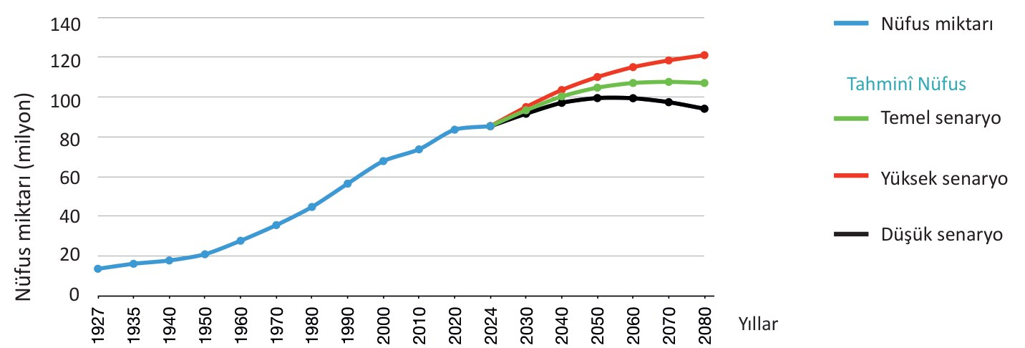
4. soru: 2075'e kadar nüfus projeksiyonu
TÜM SINIF
2075
Türkiye’nin 2075 yılına kadar olan nüfus projeksiyonunu dikkate alarak demografik dönüşüm sürecinde yaşanabilecek değişimle ilgili çıkarımlarınızı yazınız.
Türkiye’nin 1927-2023 yılları arası nüfus miktarı ve 2024-2080 yılları arası nüfus projeksiyonları, TÜİK (kitap s. 144)
• Temel senaryo
• Yüksek senaryo
• Düşük senaryo
2075'e doğru her biri ne yapıyor?
• Kesikli çizgi: 2075
• Mavi: gerçekleşen nüfus (1927-2024)
• Yeşil, kırmızı, siyah: üç senaryo (TÜİK)
9. Sınıf Coğrafya · 4. Ünite: Beşerî Sistemler ve Süreçler
Kitap s. 144, 157
251 / 379
Notes:
AMAÇ: Etkinliğin 4. sorusunu kitabın kendi projeksiyon grafiğiyle cevaplamak (süreç bileşeni c).
NASIL: Grafik kitabın s. 144'ündedir (21. haftada görülmüştü): mavi gerçekleşen nüfus (1927-2024), yeşil temel, kırmızı yüksek, siyah düşük senaryo (TÜİK). Kesikli çizgi 2075'tir. Sorun: 'Üç senaryoda 2075'e doğru nüfus artışı ne oluyor? Bu, demografik dönüşümde hangi aşamaya işaret eder?'
BEKLENEN CEVAP: Nüfus artışı yavaşlar: temel senaryoda nüfus 2060'lardan sonra neredeyse sabitlenir (artış hızı sıfıra yaklaşır → 4. aşamanın sonu); düşük senaryoda 2050-2060'tan sonra azalır (nüfusta azalma → 5. aşama özelliği); yüksek senaryoda artış yavaşlayarak sürer. Doğum oranları düşmeye devam ederse yaşlı nüfus oranı artar, Türkiye 4. aşamadan 5. aşamaya doğru ilerleyebilir; s. 164'teki 2060 tahminî piramidi de bu yönü gösterir.
KAYNAK: Kitap s. 157 (4. soru birebir), s. 144 ('Türkiye’nin 1927-2023 yılları arası nüfus miktarı ve 2024-2080 yılları arası nüfus projeksiyonları, TÜİK' grafiği, kitaptan kırpıldı; 2075 çizgisi sunuma ait), s. 155 (aşama tanımları), s. 164 (2060 piramidi).
NOT: Yeni baskıda 4. soru değişti (eski baskıdaki Türkiye-Japonya-Etiyopya karşılaştırması yok). Sayfada projeksiyon verisi olmadığından kitabın s. 144 projeksiyonu kullanıldı.

Slide 32
4. soru: 2075'e kadar nüfus projeksiyonu — örnek cevap
ÖRNEK CEVAP
2075
2075'e doğru
• Temel senaryo: nüfus 2060'lardan sonra neredeyse sabit → artış hızı sıfıra yaklaşır
• Düşük senaryo: nüfus azalır → 5. aşama özelliği
• Yüksek senaryo: artış yavaşlayarak sürer
• Doğumlar azalmaya devam ederse yaşlı nüfus artar: 4. aşamadan 5. aşamaya doğru.
Türkiye’nin 1927-2023 yılları arası nüfus miktarı ve 2024-2080 yılları arası nüfus projeksiyonları, TÜİK (kitap s. 144)
Senaryo = bugünkü eğilimler sürerse beklenen. Kesin gelecek değildir.
2060 tahminî piramidi (s. 164) de aynı yönü gösterir: taban dar, tepe geniş.
9. Sınıf Coğrafya · 4. Ünite: Beşerî Sistemler ve Süreçler
Kitap s. 144, 157
252 / 379
Notes:
AMAÇ: 4. sorunun örnek cevabı.
NASIL: Senaryo, 'bugünkü eğilimler şöyle sürerse' demektir; kesin gelecek değildir. Örnek cevapta aşama ifadesi 'olabilir' diye kurulur. İsteyen öğrenciye: grafikten okunan yaklaşık değerler — 2075 dolayında temel senaryo yaklaşık 109, yüksek yaklaşık 122, düşük yaklaşık 97 milyon (grafikten okunur; sunuma yazılmadı).
BEKLENEN CEVAP: Nüfus artışı yavaşlar: temel senaryoda nüfus 2060'lardan sonra neredeyse sabitlenir (artış hızı sıfıra yaklaşır → 4. aşamanın sonu); düşük senaryoda 2050-2060'tan sonra azalır (nüfusta azalma → 5. aşama özelliği); yüksek senaryoda artış yavaşlayarak sürer. Doğum oranları düşmeye devam ederse yaşlı nüfus oranı artar, Türkiye 4. aşamadan 5. aşamaya doğru ilerleyebilir; s. 164'teki 2060 tahminî piramidi de bu yönü gösterir.
KAYNAK: Kitap s. 157 (4. soru birebir), s. 144 ('Türkiye’nin 1927-2023 yılları arası nüfus miktarı ve 2024-2080 yılları arası nüfus projeksiyonları, TÜİK' grafiği, kitaptan kırpıldı; 2075 çizgisi sunuma ait), s. 155 (aşama tanımları), s. 164 (2060 piramidi).
NOT: Yeni baskıda 4. soru değişti (eski baskıdaki Türkiye-Japonya-Etiyopya karşılaştırması yok). Sayfada projeksiyon verisi olmadığından kitabın s. 144 projeksiyonu kullanıldı.

Slide 33
Bilgimizi Yoklayalım
YOKLAMA 24
Türkiye'nin 2060 tahminî nüfus piramidi için hangisi söylenebilir?
A
Tabanı tepesinden dardır; yaşlı nüfus oranı artmıştır
B
Tabanı 2025'tekinden geniştir
C
Üçgen biçimlidir
D
Genç nüfus oranı 2025'tekinden fazladır
E
65 yaş ve üstü nüfus azalmıştır
9. Sınıf Coğrafya · 4. Ünite: Beşerî Sistemler ve Süreçler
Kitap s. 164
253 / 379
Notes:
AMAÇ: Ara yoklama: konunun temel sonucunu tek soruyla yoklamak.
NASIL: Öğrenciler 20 saniye düşünür, parmakla (1-5 = A-E) cevap gösterir; dağılıma bakıp cevap slaytına geçin.
BEKLENEN CEVAP: A) Tabanı tepesinden dardır; yaşlı nüfus oranı artmıştır
KAYNAK: Kitap s. 164 (2060 tahminî piramidi), s. 155.

Slide 34
Bilgimizi Yoklayalım — Cevap
YOKLAMA 24
Türkiye'nin 2060 tahminî nüfus piramidi için hangisi söylenebilir?
A
Tabanı tepesinden dardır; yaşlı nüfus oranı artmıştır
B
Tabanı 2025'tekinden geniştir
C
Üçgen biçimlidir
D
Genç nüfus oranı 2025'tekinden fazladır
E
65 yaş ve üstü nüfus azalmıştır
2060 piramidinde 0-4 yaş grubu en dar gruplardandır, 50-79 yaş grupları geniştir (grafikten okunur): nüfus yaşlanır (s. 155, 5. aşama).
9. Sınıf Coğrafya · 4. Ünite: Beşerî Sistemler ve Süreçler
Kitap s. 164
254 / 379
Notes:
AMAÇ: Doğru seçeneği gerekçesiyle göstermek; yanlış seçenekleri kısaca düzeltmek.
NASIL: Gerekçeyi bir öğrenciye okutun; en çok seçilen yanlış seçeneğin neden yanlış olduğunu sorun.
BEKLENEN CEVAP: A) Tabanı tepesinden dardır; yaşlı nüfus oranı artmıştır — 2060 piramidinde 0-4 yaş grubu en dar gruplardandır, 50-79 yaş grupları geniştir (grafikten okunur): nüfus yaşlanır (s. 155, 5. aşama).
KAYNAK: Kitap s. 164 (2060 tahminî piramidi), s. 155.

Slide 35
Paylaşım: en tartışmalı piramit
PAYLAŞIM
En tartışmalı piramit
Hangi veri sizi ayırdı?
Zenginleştirme paylaşımı
Grubunuzda en çok hangisi tartışıldı? · 1 dk · sözcü
gerekçeyle
Türk devletleri, KKTC, beyin göçü (varsa) · 2 dk
Bir piramit = bir ülkenin geçmişi + bugünü
Taban bugünün doğumlarını, tepe geçmişin doğumlarını ve yaşam süresini gösterir.
9. Sınıf Coğrafya · 4. Ünite: Beşerî Sistemler ve Süreçler
255 / 379
Notes:
AMAÇ: Çalışma yaprağındaki farklı gerekçeleri paylaşmak (D4.2, SDB2.1).
SÜRE: Paylaşım ve okuma bağı: 6 dk (iki sözcü 2 · zenginleştirme paylaşımları en çok 2 · Kütüphaneler Haftası 2).
NASIL: İki grubun sözcüsü 1'er dakika en çok tartıştıkları piramidi anlatır. 21. ve 23. haftalarda zenginleştirme görevi alan öğrenci varsa (Türk devletleri ve KKTC'nin nüfus özellikleri; beyin göçü) 2'şer dakika paylaşım; toplam 4 dakikayı aşmaz.
KAYNAK: Ders planı 25. hafta; program (2026) zenginleştirme: 'Türkiye ile kültürel açıdan köklü bağlara sahip ülkelerin (KKTC, Azerbaycan vb.) demografik dönüşümleri ve nüfus piramitleri'. Alttaki kutudaki özet sunuma aittir (bilimsel; kitapta yok): tepedeki yaş grupları geçmişte doğanlardır, ne kadar kalabalık oldukları yaşam süresine bağlıdır.

Slide 36
Kütüphaneler Haftası: nüfus üzerine oku
KÜTÜPHANE
Okul kütüphanesi
TÜİK bültenleri
Öğrenme günlüğü
Nüfus ve göç temalı kitaplar
Nüfus istatistikleri (öğretmen çıktısı ya da okul laboratuvarı)
Okuduğundan bir cümle: nüfus hakkında ne öğrendin?
Seç · oku · günlüğüne yaz
Satın alma yok: okul kütüphanesinden ödünç
9. Sınıf Coğrafya · 4. Ünite: Beşerî Sistemler ve Süreçler
256 / 379
Notes:
AMAÇ: Kütüphaneler Haftası ile okuma bağı kurmak (P2: okuryazarlık ve kitap okuma).
NASIL: Okul kütüphanesinin hazırladığı nüfus ve göç temalı kitapları ve TÜİK bülteni örneklerini (öğretmen çıktısı) tanıtın; öğrenci birini seçip not eder. Kitap adı sunuma yazılmadı: okul kütüphanesindeki eserlere göre seçilir. Satın alma istenmez.
KAYNAK: Ders planı 25. hafta (Kütüphaneler Haftası: mart ayının son pazartesisiyle başlayan hafta); zümre kararı P2 'okuryazarlık ve kitap okuma' kalemi.

Slide 37
Performans görevi: 26. hafta okul laboratuvarı
P1
26. hafta · okul bilgisayar laboratuvarı · gün ve saat: ……
Getir: iş bölümü şablonu · TÜİK tablo listesi
Kitabın “Gelecek Derse Hazırlık” adımları laboratuvarda:
1. Adım
Türkiye İstatistik Kurumu (TÜİK) verilerinden yararlanarak kontrol listesinde istenen bilgileri toplayınız.
2. Adım
Demografik özelliklere göre yaşadığınız ildeki fırsat ve sorunları araştırınız.
Telefon yok · kişisel veri yok · erişim yoksa öğretmen çıktısı
9. Sınıf Coğrafya · 4. Ünite: Beşerî Sistemler ve Süreçler
Kitap s. 165
257 / 379
Notes:
AMAÇ: Performans görevinin veri toplama saatini duyurmak; kitabın 'Gelecek Derse Hazırlık' adımlarını laboratuvara bağlamak.
SÜRE: Toparlama: 8 dk (P1 duyurusu 2 · öğrenme günlüğü 1 · çıkış kartı 3 · ev 2).
NASIL: Laboratuvar gün ve saatini (……) tahtaya yazın. Gruplar TÜİK tablo listesini ve iş bölümü şablonunu getirir. İnternete erişemeyen grup öğretmen çıktısını kullanır. Telefon kullanılmaz; kişisel veri toplanmaz.
KAYNAK: Kitap s. 165 'Gelecek Derse Hazırlık' (adımlar birebir); ders planı 25-26. hafta (P1 takvimi).

Slide 38
Çıkış Kartı
25. HAFTA
Önce öğrenme günlüğüne: Türkiye'nin piramidi 1950'den 2025'e nasıl değişti? Sonra kâğıdına yaz:
Türkiye'nin 1950 ve 2025 piramitlerini taban ve tepe bakımından karşılaştırınız.
1
Grafikte nüfus artış hızının 1990'dan sonra azalmasında hangi oran belirleyicidir?
2
2060 tahminî piramidi Türkiye için hangi eğilimi gösterir?
3
9. Sınıf Coğrafya · 4. Ünite: Beşerî Sistemler ve Süreçler
Kitap s. 157, 164
258 / 379
Notes:
AMAÇ: Haftanın üç çıkış sorusu (ders planı); 1. ve 3. soru zümrenin öncelikli çıktısıdır (zümrenin öncelikli çıktısı: nüfus piramidi yorumu).
NASIL: 3 dakika; kartlar toplanır ve +/~/− ile taranır (P2 gözlem). 26. haftanın girişinde ortak hatalar isimsiz paylaşılır.
BEKLENEN CEVAP: 1) 1950 geniş taban, dar tepe (yüksek doğum, kısa ömür); 2025 dar taban, şişkin gövde, genişleyen tepe (düşük doğum, yaşlanma). · 2) doğum oranındaki düşüş (ölüm oranı zaten düşük düzeydedir). · 3) tabanın daralması ve yaşlı nüfus payının artması (yaşlanan nüfus; tabanı tepesinden dar piramit — 5. aşama özelliği).
KAYNAK: Ders planı 25. hafta ölçme bölümü; kitap s. 157 (piramitler, grafik — eğilim), s. 164.

Slide 39
Bu hafta evde
25. HAFTA
• COG9-CK-U4 Bölüm 3 kontrol edilir, eksik kalan soru tamamlanır (10-13).
• Kitap s. 158 karikatürü incelenir ve 'Konuya Başlarken' sorusuna (farklı gelişmişlik seviyesindeki ülkeler nüfusla ilgili benzer fırsat ve sorunlarla karşılaşır mı?) bir cümlelik ilk cevap öğrenme günlüğüne yazılır.
• Seçilen kütüphane kitabı ya da bülten okunmaya başlanır (P2 kitap okuma).
• P1: 26. hafta laboratuvar saati için grup TÜİK tablo listesi hazır bulundurulur.
9. Sınıf Coğrafya · 4. Ünite: Beşerî Sistemler ve Süreçler
Kitap s. 158
259 / 379
Notes:
AMAÇ: Ev çalışmasını ve 26. haftanın hazırlığını duyurmak.
NASIL: Tahtaya da yazın. Telefon ya da bilgisayar gerekmez. s. 158'deki karikatür 26. haftanın girişidir (4.1.4 Nüfus Politikaları): bir cümlelik ilk cevap yeterli.
KAYNAK: Ders planı 25. hafta ev çalışması; kitap s. 158 'Konuya Başlarken'; çalışma kâğıdı COG9-CK-U4 Bölüm 3.

Slide 40
Kaynaklar ve Haklar
KAYNAKÇA
Ders kitabı. Coğrafya 9. Sınıf Ders Kitabı (Ortaöğretim), 2026-2027 baskısı. Yazarlar: Dr. Gülten İçel, Alper Soyatlar, Beyhan Polat, Bülent Akça, Cem Erdebil, Kenan Türkez, Mehmet Ekici, Mutlu Karakoç, Nihal Öztürk, Nurullah Balşen, Orhan Ekin, Ramazan Bıçaklı, Raşit Düzgün, Soner Cırık, Tuba Dirim. Millî Eğitim Bakanlığı Yayınları No 9606 · Ders Kitapları Dizisi No 2027 · Devlet Kitapları, 2026 · ISBN 978-975-11-8046-9. Slaytlardaki “Kitap s. …” etiketleri bu baskının sayfalarıdır.
Öğretim programı ve etkinlikler. Coğrafya dersi öğretim programı (2026 nüshası): Talim ve Terbiye Kurulunun 23.05.2024 tarihli ve 20 sayılı kararıyla kabul edilen, 13.05.2026 tarihli ve 53 sayılı kararıyla güncellenen program. Etkinliklerin bir bölümü MEB Ortaöğretim Genel Müdürlüğünün OGM Materyal platformundaki etkileşimli etkinliklerle paralel kurulmuştur.
Haklar ve lisans. Ders kitabından ve OGM Materyal'den alınan metin, soru ve görsellerin hakları Millî Eğitim Bakanlığına aittir; eğitim ve öğretim amacıyla, kaynak gösterilerek alıntılanmıştır (5846 sayılı Fikir ve Sanat Eserleri Kanunu md. 34). Sunumun tasarımı, ders akışı, etkinlik kurgusu, örnek cevaplar ve öğretmen notları okulapp.org'un özgün katkısıdır; yalnız bu katkılar CC BY 4.0 lisansıyla paylaşılır. Resmî bir Bakanlık materyali değildir.
9. Sınıf Coğrafya · 4. Ünite: Beşerî Sistemler ve Süreçler
okulapp.org/cografya · sürüm 2026.10
Notes:
AMAÇ: Kaynak gösterimi — 5846 sayılı Kanun md. 34 eğitim amaçlı seçme ve toplama eserlerde eserin ve eser sahibinin adının belirtilmesini ister. Derste gösterilmesi gerekmez; dosyayı paylaşırken bu slaytı silmeyin.

